Slide 1
PLASTIČNIM ČEPOVIMA DO SKUPIH LIJEKOVA Tekst pripremila: Nada Marković, odgojiteljica

Slide 2
Odgojna skupina “Sovice” s odgojiteljicama je odlučila pokrenuti akciju prikupljanja plastičnih čepova za Udrugu oboljelih od leukemije i limfoma iz Čakovca

Slide 3
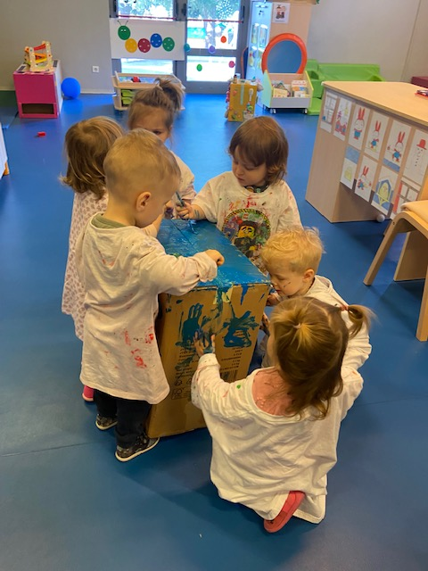
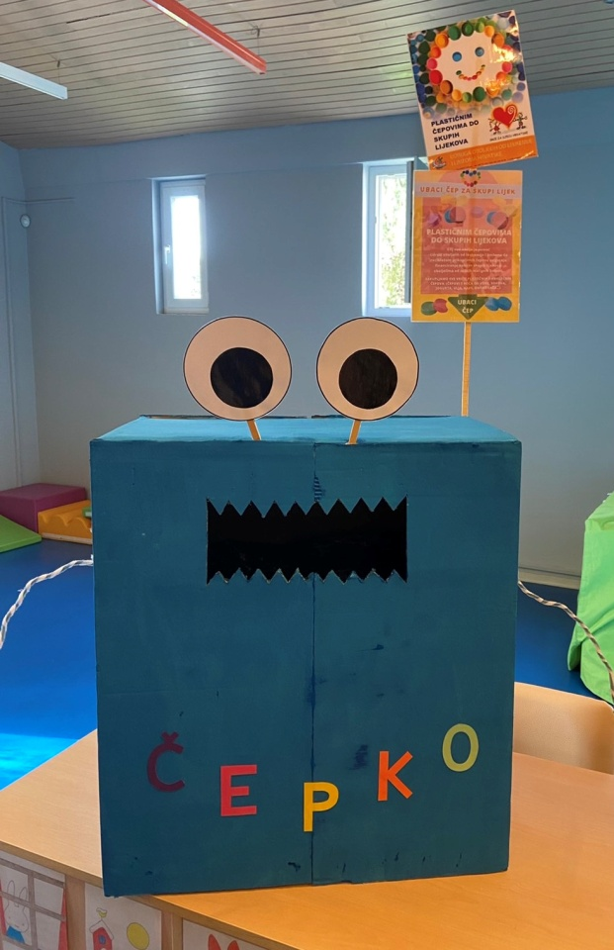
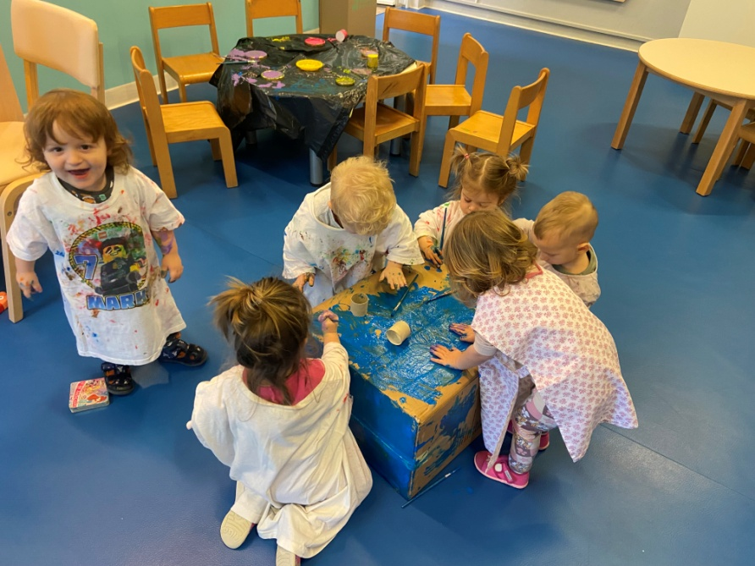
Odmah smo se „bacili” na posao i napravili našeg Čepka

Slide 4
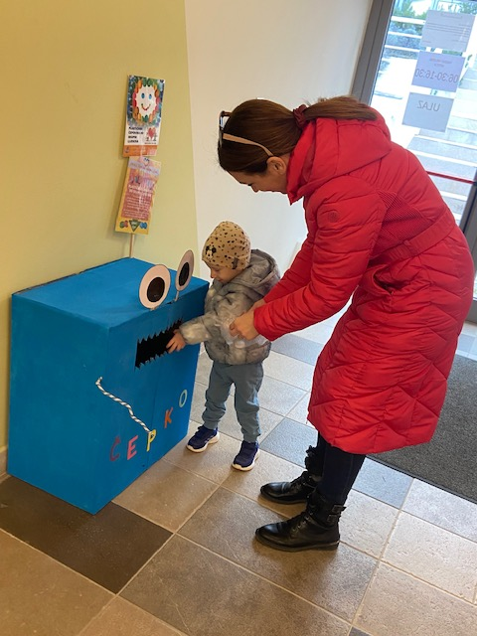
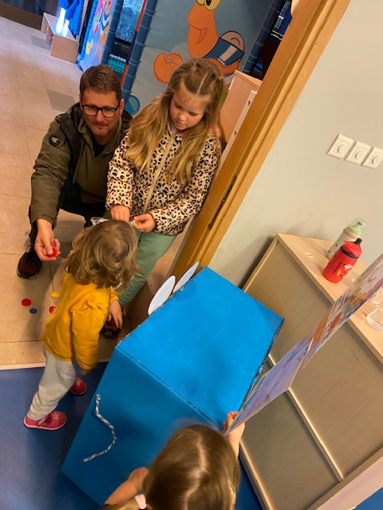
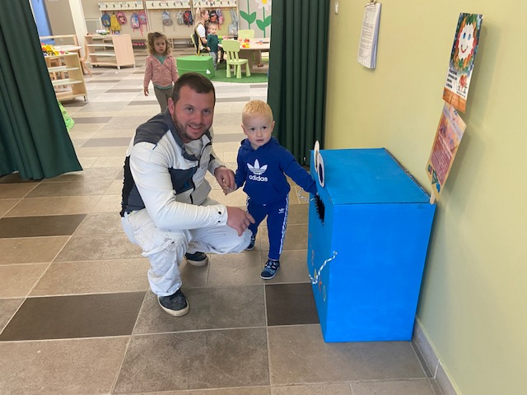
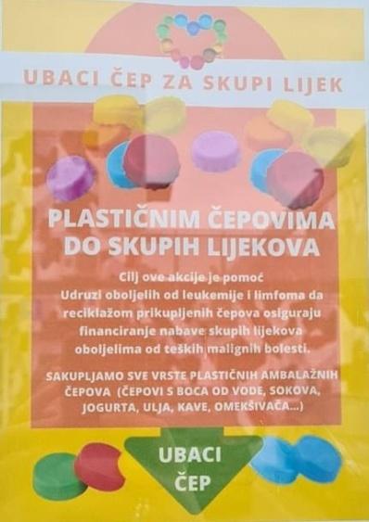
Roditelji su se rado uključili u akciju te svakodnevno prikupljaju i donose čepove i s djecom „hrane” Čepka...
...našu akciju podržavaju i ostale skupine i roditelji u objektu Pinia

Slide 5
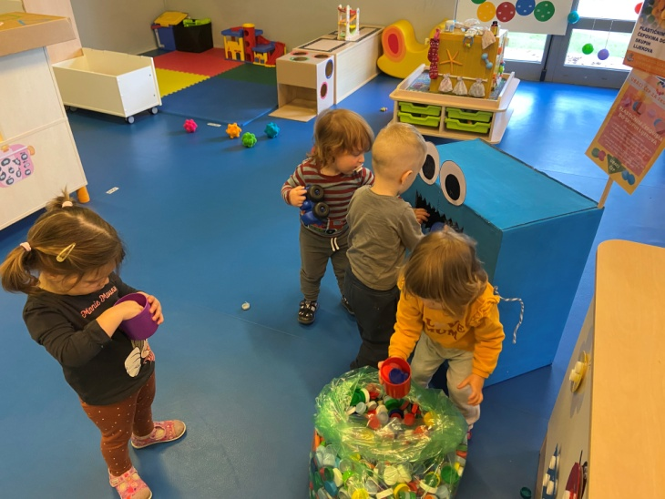
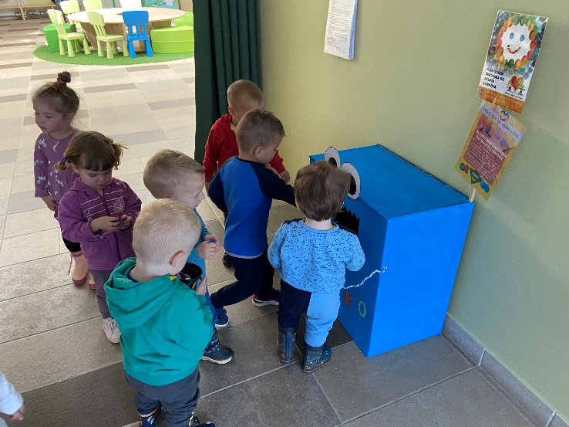
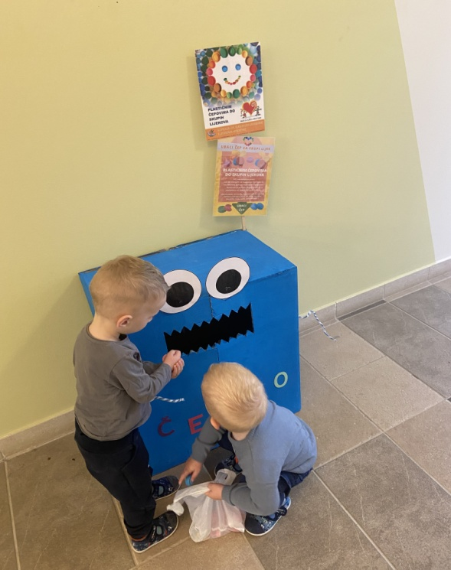
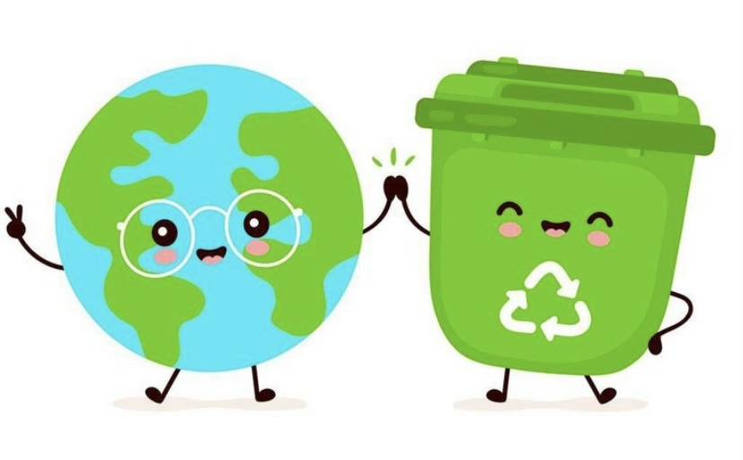
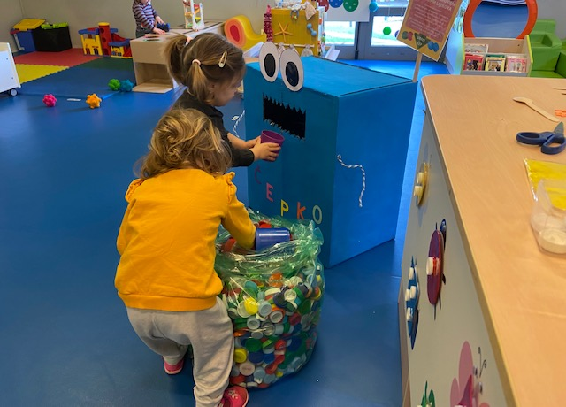
Kroz akciju, djeci osvještavamo koliko je važno pomagati kao i paziti na prirodu...

Slide 6
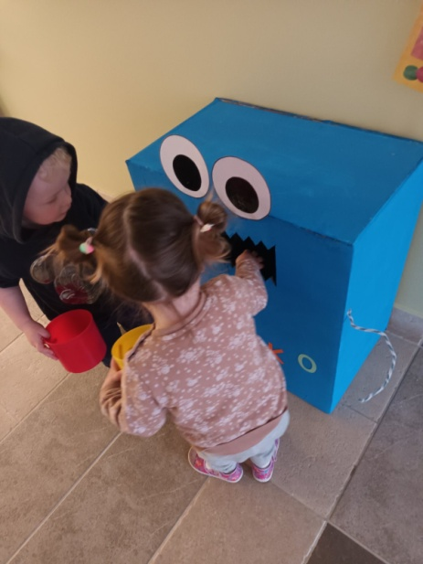
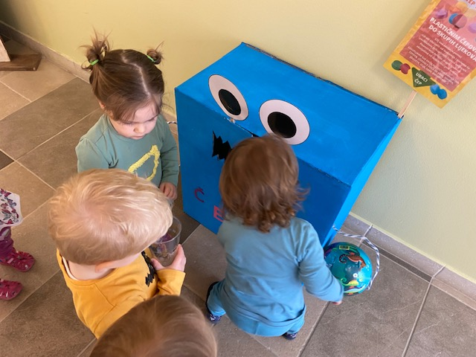
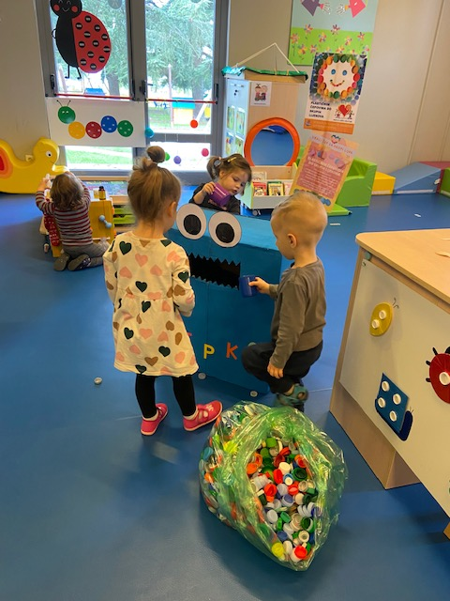
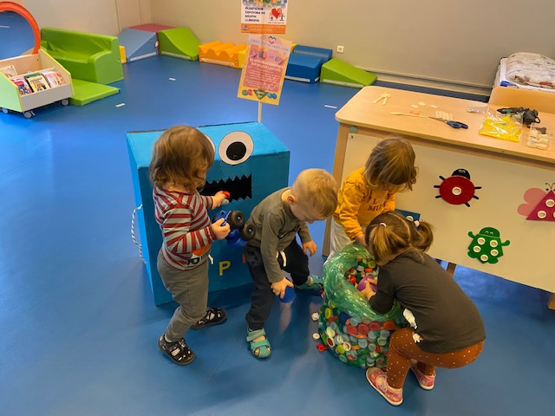
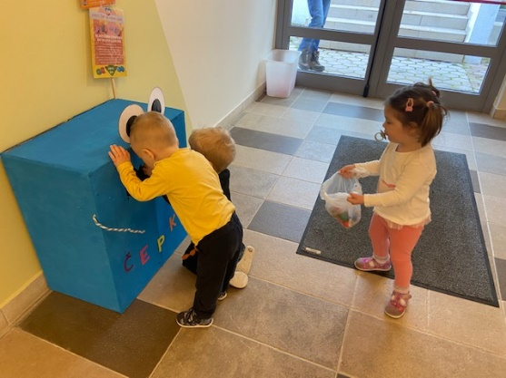
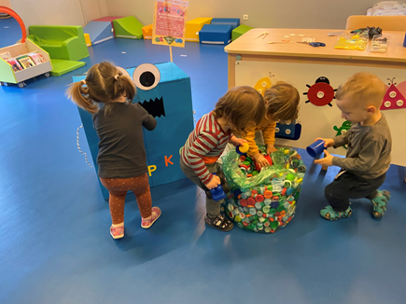
Čepko se brzo punio…

Slide 7
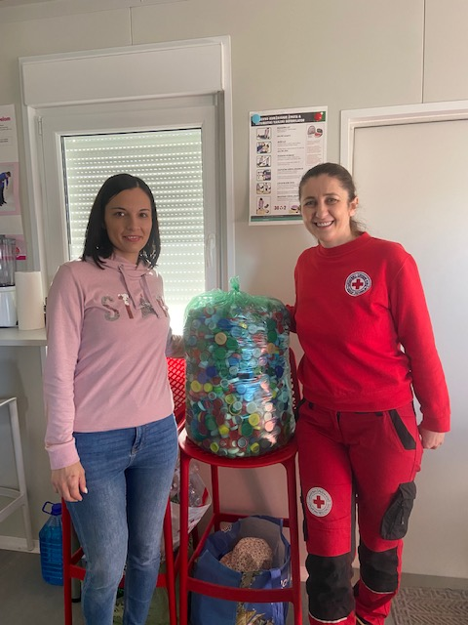
Prikupljeni čepovi predani su u Crveni križ Petrinja, a naši dragi prijatelji će ih dostaviti Udruzi oboljelih od leukemije i limfoma u Čakovec

Slide 8
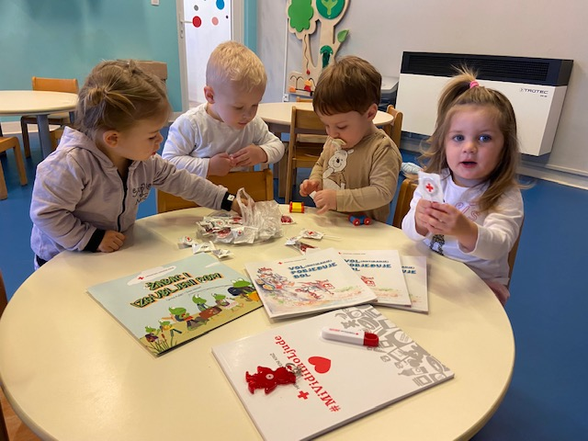
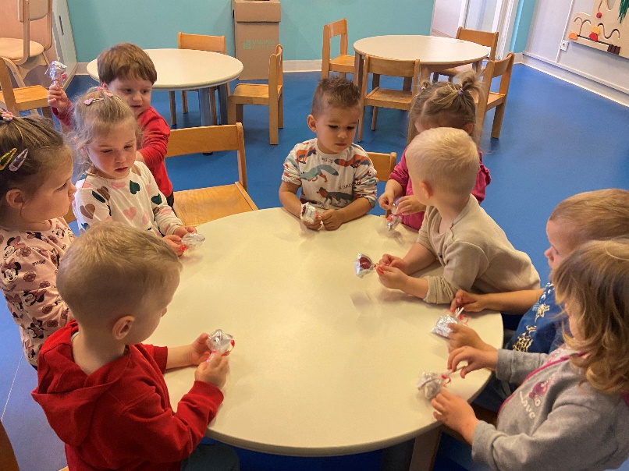
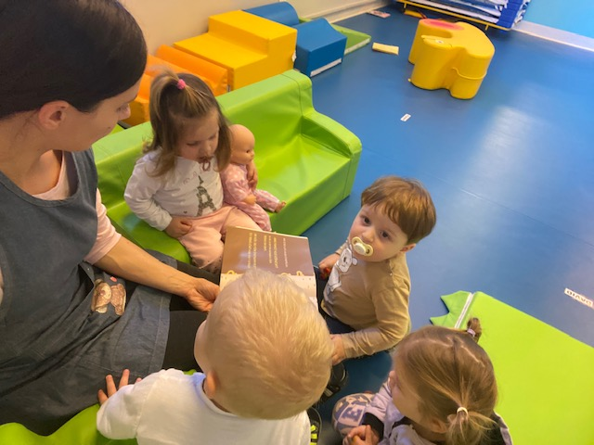
U znak zahvale, ravnateljica Ivana nas je počastila slatkišima i slikovnicama, koje su sretno stigle u Poreč u „Sovice”

Slide 9
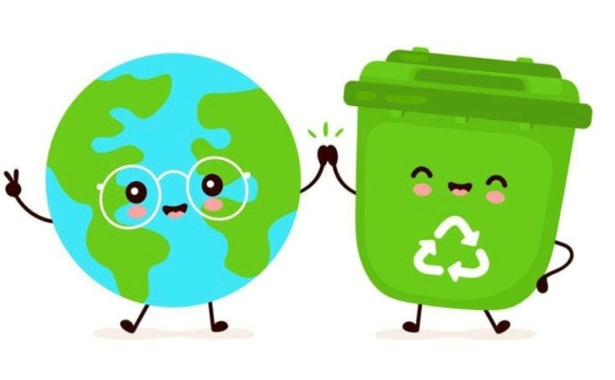
Hvala svima na podršci i suradnji te nastavljamo prikupljati čepove i dalje!

